Slide 1


Slide 2



Truyện
HỒ NƯỚC VÀ MÂY
Lứa tuổi: MG 4-5 tuổi
Giáo viên thực hiện: Dương Thị Hương
Notes:
Màn chào hỏi

Slide 3
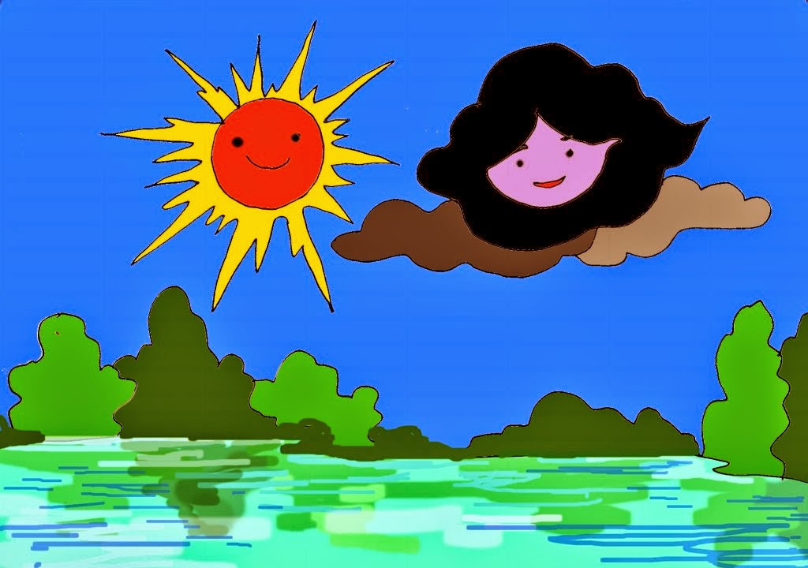

Slide 4
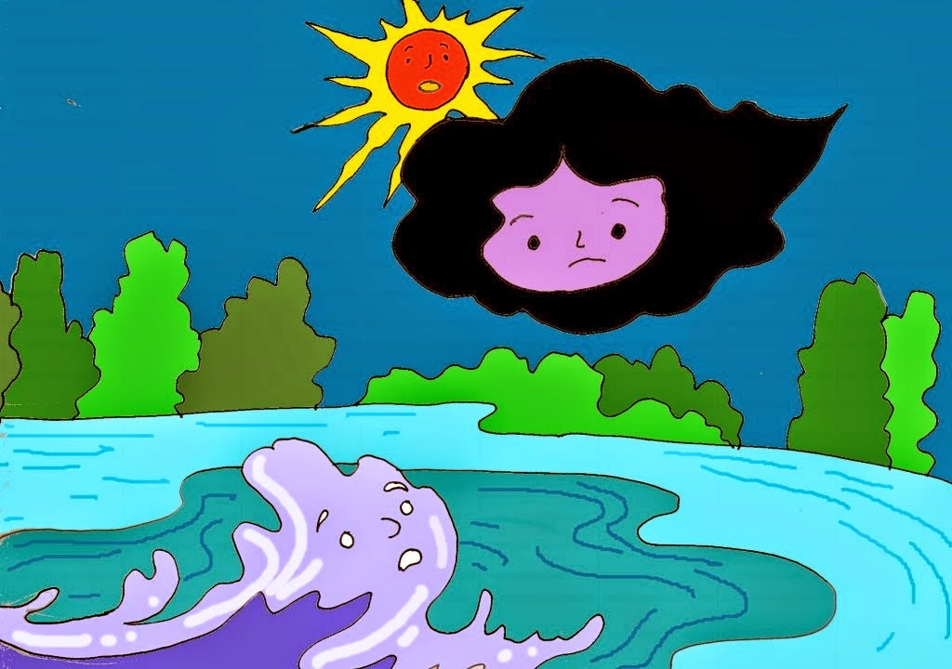

Slide 5
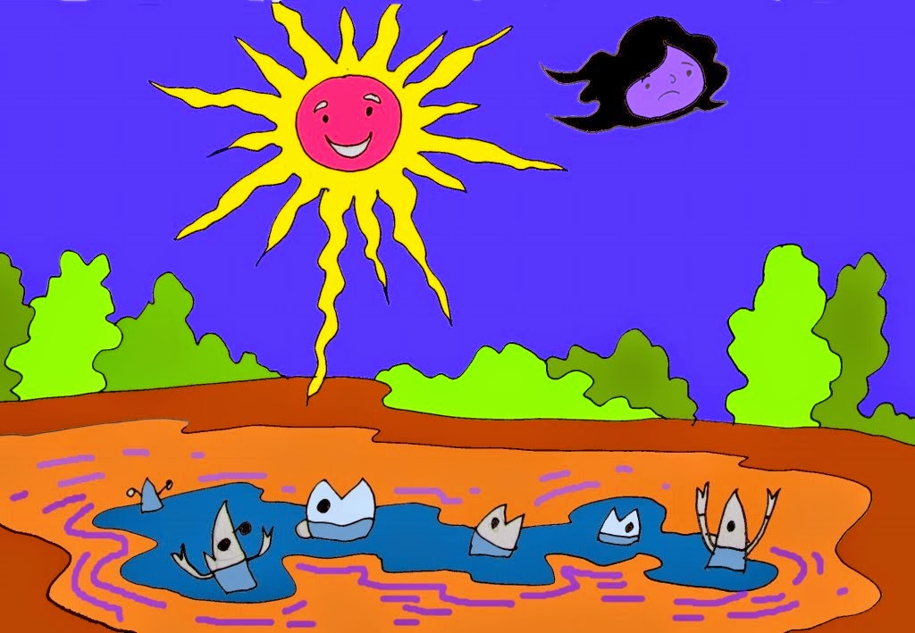

Slide 6
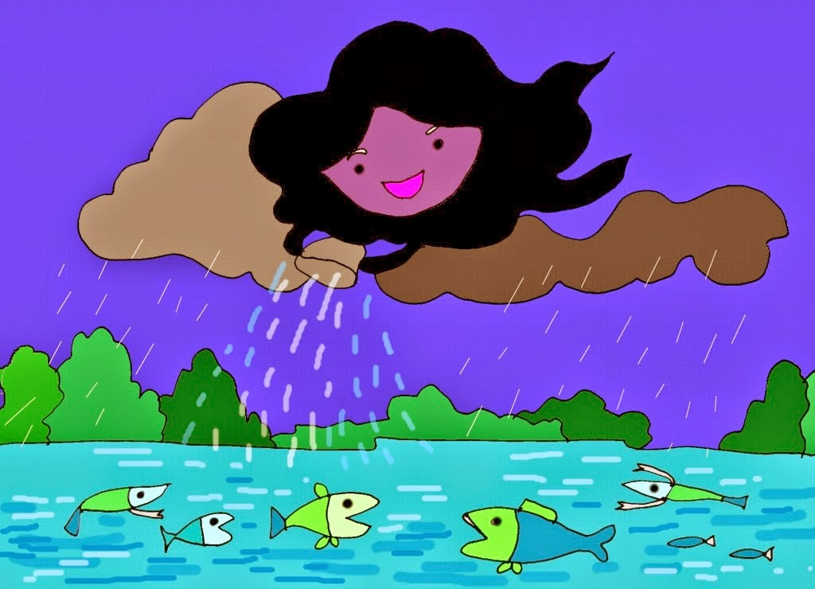

Slide 7


Slide 8
